Slide 1

আজকের ক্লাসে সবাইকে শুভেচ্ছা
তোমরা সবাই কেমন আছ ?

Slide 2


শিক্ষক পরিচিতি
মোঃ আব্দুল বাছিত
সহকারী শিক্ষক
মাদার খালের পাড় মডেল সরকারি প্রাথমিক বিদ্যালয়।
জকিগঞ্জ, সিলেট।

Slide 3

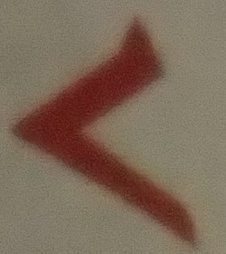
পাঠ পরিচিতি
শ্রেণিঃ প্রথম
বিষয়ঃ বাংলা
পাঠঃ ২৮
ঋ-কার শিখিঃ
সময়ঃ ৪০ মিনিট

Slide 4
আজকে আবার ঋ বর্ণটি সবাই স্মরণ কর এবং খাতায় লিখ
ঋ
আমরা ঋ বর্ণের সংক্ষিপ্ত রুপ কার পড়ব

Slide 5
এ পাঠ শেষে শিক্ষার্থীরা-
১.১.১ প্রমিত উচ্চারণে বলা বাংলা বর্ণমালার স্বরধ্বনি মনোযোগ সহকারে শুনে শনাক্ত করতে পারবে।
৫.১.৩ ধ্বনি জোড়া দিয়ে তৈরি শব্দ বলতে পারবে।
১৩.১.৩ সঠিক আকৃতিতে কারচিহ্ন লিখতে পারবে।

Slide 6
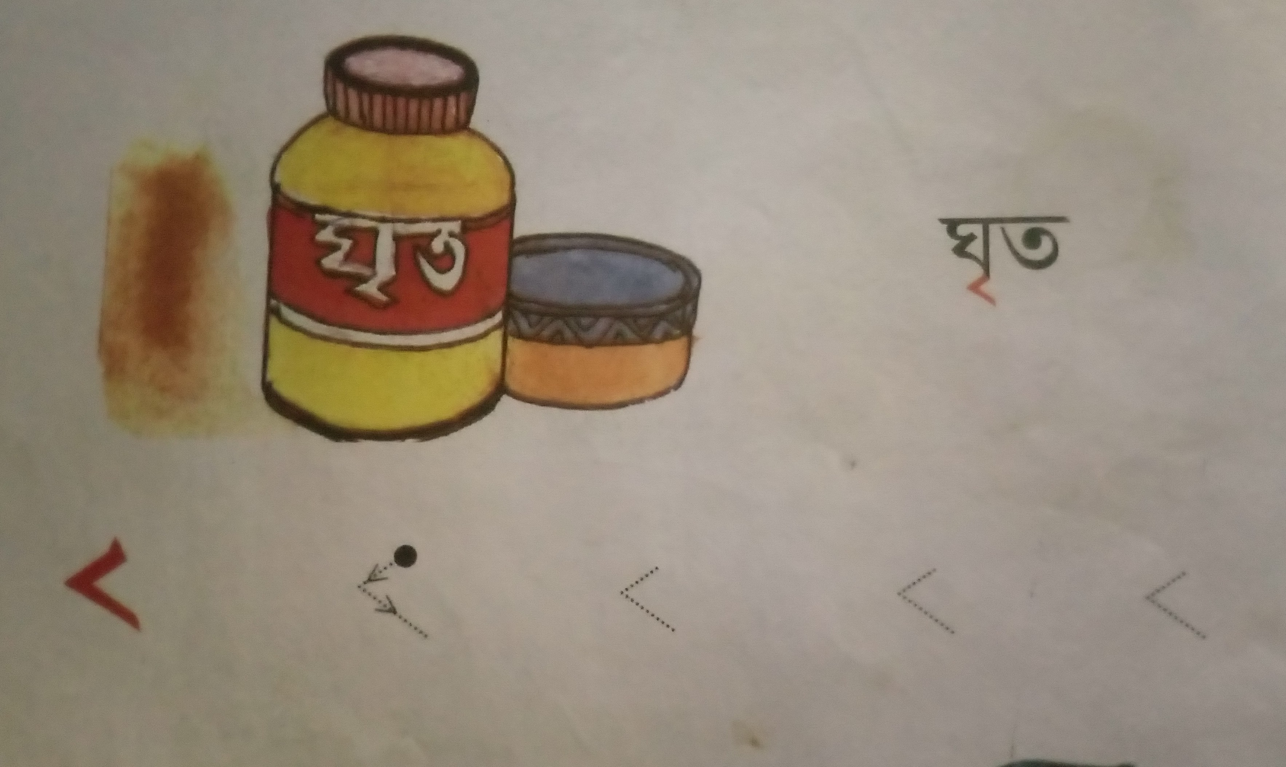
তোমাদের বাংলা বইয়ের ৪০ পৃষ্টা খোলে দেখো
ঋ বর্ণের সংক্ষিপ্ত রুপ হলো

Slide 7

সঠিক প্রবাহ ঠিক রেখে প্রথমে বোর্ডে হাত ঘুরিয়ে লিখা শিখাবো পরে খাতায় লিখতে দিবো

Slide 8
আমার সাথে সবাই উচ্চারণ করবে উচ্চ স্বরে
কৃ, গৃ, ঘৃ ,মৃ, পৃ, তৃ, দৃ, ধৃ ,বৃ ,সৃ

Slide 9
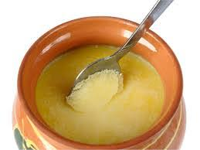
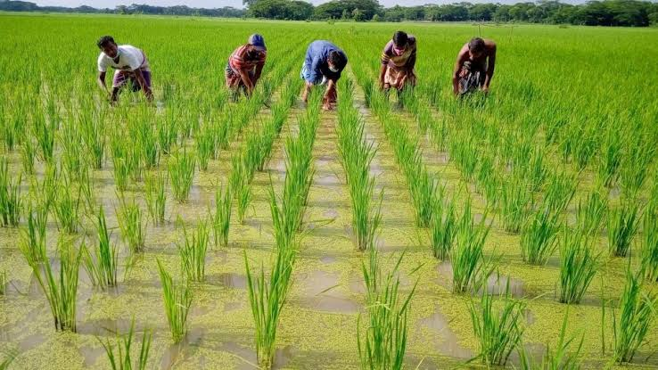
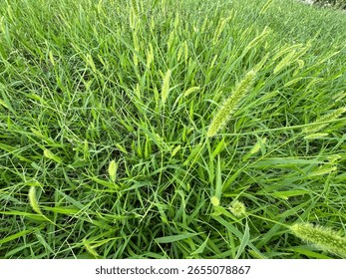
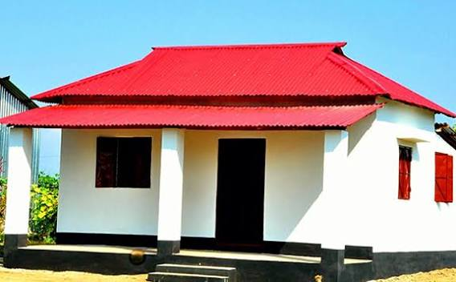
ছবি দেখে শব্দ বলো
ঘৃত
মৃগ
কৃষি
তৃণ
গৃহ

Slide 10
এবার রিকার যুক্ত শব্দ কার্ডগুলোর শব্দগুলো পড়ো
মৃগ
গৃহ
কৃপা
ঘৃণা
ঘৃত
মৃত
তৃণ
কৃষি

Slide 11
দলীয় কাজ
5টি দল গঠন করবো। দলে আলোচনা করে শব্দগুলো উচ্চারণ কি হবে অনুশীলন করাবো।
গৃহ
কৃপা
ঘৃত
মৃগ
তৃণ
ঘৃণা

Slide 12
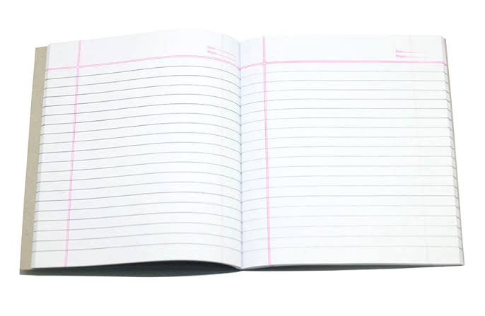
বাড়ির কাজ
শিক্ষার্থীরা সবাই বাড়ি থেকে রি-কার দিয়ে 4টি শব্দ বাংলা লিখে নিয়ে আসবে।

Slide 13
ধন্যবাদ সবাইকে

